Slide 1
Programski Sistemi
Java i baze podataka

Slide 2
JDBC
Pristup bazama podataka u Javi obavlja se preko API-ja JDBC
JDBC je specifikacija koja obezbeđuje sve što je potrebno za rad za bazom (povezivanje, izvršavanje SQL upita, prikaz rezultata itd.)
JDBC obezbeđuje standardan API, a proizvođači DBMS sistema daju drajvere koji služe kao stvarna veza između Java aplikacije i baze.
Praktikum Programski sistemi

Slide 3
JDBC drajveri
Skup klasa koje implementiraju interfejse iz paketa java.sql
Pošto je i većina JDBC drajvera takođe programirana u Javi, oni se mogu koristiti na različitim platformama
Ne samo da se može menjati platforma na kojoj se aplikacija izvršava ili na kojoj se nalazi baza, već se može menjati i platforma na kojoj se baza izvršava
Praktikum Programski sistemi

Slide 4
JDBC i ODBC
ODBC (Open Database Connectivity) je Microsoftov API za pristup bazama
U vreme kada je JDBC bio u povoju, koristio se tzv. JDBC-ODBC bridge koji je Java komande iz JDBC API-ja slao u ODBC drajver, koji ih je zatim izvršavao
Sada više nema nikakve potrebe da se ODBC koristi
Praktikum Programski sistemi

Slide 5
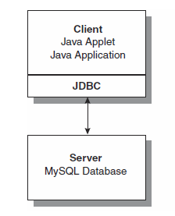
Dvoslojni (klijent-server) model
Aplikacija direktno komunicira sa bazom podataka preko JDBC drajvera
Praktikum Programski sistemi

Slide 6
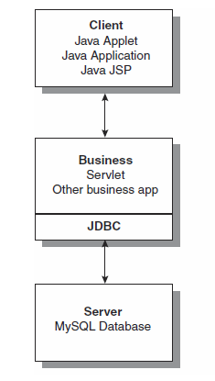
Troslojni model
Praktikum Programski sistemi

Slide 7
JDBC verzije
Prva verzija pojavila se još 1997
Trenutno aktuelna verzija u Javi 1.7 je 4.1 i podržava SQL standard SQL99
Ceo API je implementiran u paketu java.sql
MySQL drajver se zove Connector/J i može se preuzeti sa adrese http://dev.mysql.com/downloads/connector/
Praktikum Programski sistemi

Slide 8
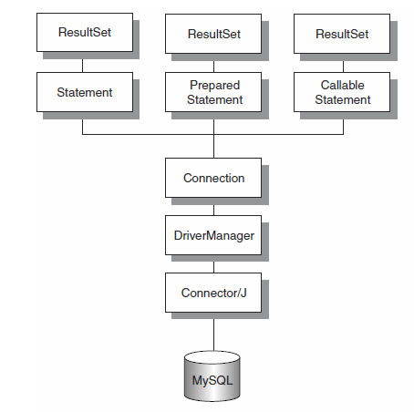
JDBC API: osnovna struktura
Implementirana u paketu java.sql
Praktikum Programski sistemi

Slide 9
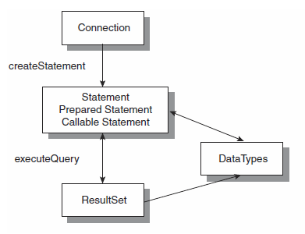
JDBC API: opciona struktura
Implementirana u paketu javax.sql
Praktikum Programski sistemi

Slide 10
Inicijalizacija
JDBC URL ima sledeću strukturu: jdbc:<subprotocol>:<name>
Subprotocol je ime određene vrste mehanizma pristupa bazi
Sadržaj i sintaksa dela name zavisi od potprotokola
  //<host>[:<port>][/<databaseName>]
JDBC mora da zna koji drajver je raspoloživ i koji drajver se koristi
Praktikum Programski sistemi

Slide 11
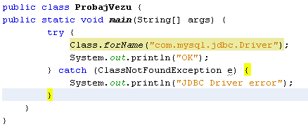
Instaliranje drajvera
Drajver za bazu treba smestiti u direktorijum $JAVA_HOME/jre/lib/ext
i on će automatski biti dostupan svim aplikacijama koje izvršava virtuelna mašina
Praktikum Programski sistemi

Slide 12
Metod Class.forName()
Dinamički učitava Java klasu tokom izvršavanja
JVM koristi classpath tekućeg sistema da pronađe klasu koja se metodu prosleđuje kao parametar
Ovde sistem pokušava da pronađe drajversku klasu koja se nalazi u paketu com.mysql.jdbc
Praktikum Programski sistemi

Slide 13
Klasa DriverManager
Drajver sam sebe registruje pomoću statičke klase DriverManager koja je odgovorna za upravljanje svim JDBC drajverima instaliranim u sistemu
Pošto DriverManager može da radi sa više JDBC drajvera, moguće je programirati Java aplikaciju koja se povezuje sa različitim DBMS sistemima
Samo učitavanje drajvera za bazu ne otvara konekciju sa njom
Praktikum Programski sistemi

Slide 14
JDBC: osnovne klase
java.sql.DriverManager
  Učitava drajver baze podataka i omogućava podršku za uspostavljanje nove konekcije
java.sql.Connection
  Predstavlja konekciju sa određenom bazom podataka
Praktikum Programski sistemi

Slide 15
JDBC: osnovne klase
java.sql.Statement
  Kontejner za izvršavanje SQL naredbi u okviru uspostavljene konekcije
java.sql.ResultSet
  Kontroliše pristup rezultatima dobijenim izvršavanjem određene SQL naredbe
Praktikum Programski sistemi

Slide 16
JDBC: osnovne klase
java.sql.Statement: interfejs sa dva važna podtipa:
  java.sql.PreparedStatement
    Za izvršavanje prekompajlirane SQL naredbe
  java.sql.CallableStatement
    Za pozivanje stored procedure u okviru baze podataka
Praktikum Programski sistemi

Slide 17
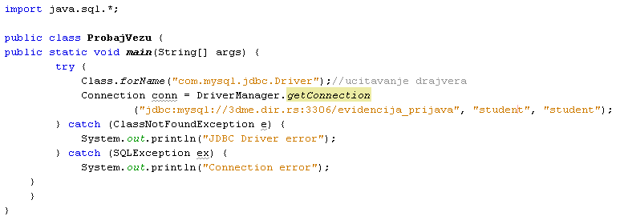
Uspostavljanje veze
Praktikum Programski sistemi

Slide 18

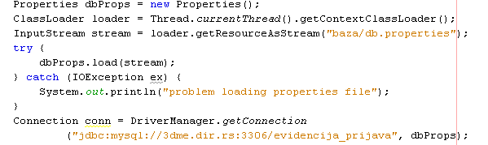
Korišćenje klase Properties
Praktikum Programski sistemi

Slide 19
Korišćenje objekta ResultSet
Primarni mehanizam za vraćanje zapisa iz baze
Konceptualno podseća na prilagodljiv dvodimenzionalni niz
Kolone objekta su zapisi iz baze, onako kako je zadato u SQL naredbi
Kada se ResultSet instancira, interni pokazivač je postavljen pre prvog zapisa
u skupu
Praktikum Programski sistemi

Slide 20
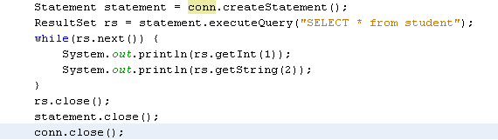

Izvršavanje SQL naredbi
Praktikum Programski sistemi

Slide 21
Izvršavanje SQL naredbi
Ako baza podataka nije u stanju da izvrši SQL naredbu, biće bačen izuzetak tipa SQLException
Ako je naredba uspešna, metod executeQuery() vratiće objekat ResultSet sa rezultatima iz baze
Praktikum Programski sistemi

Slide 22
SQLException
Ovaj izuzetak može da se desi iz mnogo razloga, između ostalog:
  Konekcija sa bazom više nije validna
  SQL naredba sadrži sintaksne greške
  Trenutno prijavljeni korisnik nema dozvolu za tabelu koja se koristi u SQL naredbi
Odluka o tome od kojih grešaka će se pokušati oporavak zavisi od dizajna aplikacije
Praktikum Programski sistemi

Slide 23
Zatvaranje objekata
Kada se završi rad, objekti ResultSet, Statement i Connection treba da se zatvore da bi JVM i drajver oslobodili memoriju koju su zauzimali
Zatvaranje se obavlja u obrnutom redosledu od otvaranja: prvo ResultSet, a zatim Statement, i na kraju Connection
Praktikum Programski sistemi

Slide 24

Naredbe INSERT i DELETE
Praktikum Programski sistemi

Slide 25
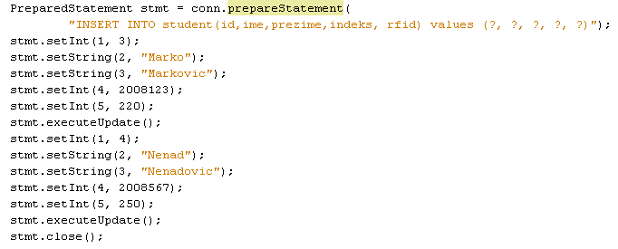
Izvršavanje istih SQL naredbi više puta uzastopno
Praktikum Programski sistemi

Slide 26
Stored procedure
Sačuvana procedura je niz SQL naredbi snimljenih u bazi; njih mogu da koriste svi SQL korisnici ili programeri, uključujući i JDBC developere.
Sačuvane procedure se koriste iz istog razloga kao pripremljene naredbe, tj. zbog efikasnosti i pogodnosti
Praktikum Programski sistemi

Slide 27
Stored procedure
Način na koji se stored procedura čuva u bazi zavisi od konkretnog DBMS sistema
Za pozivanje stored procedura služi klasa Callable Statement
Praktikum Programski sistemi

Slide 28
Transakcije
Skup SQL naredbi se može grupisati u transakciju.
Ako sve prođu dobro, za transakciju se izvršava commit; ako se desi greška, izvršava se rollback, tj. poništava se dejstvo i onih komandi koje su dobro prošle pre nego što se desila greška
Praktikum Programski sistemi

Slide 29
Transakcije
Najvažniji razlog za uvođenje transakcija jeste održavanje integriteta baze
Baza je standardno u režimu autocommit, odnosno nakon svake uspešno izvršene SQL komande radi se commit sa trajnim efektima
Automatski commit menja se naredbom
conn.setAutoCommit(false);
Praktikum Programski sistemi

Slide 30
Transakcije
Objekat Connection pravi se na uobičajen način; zatim se proizvoljan broj puta poziva executeUpdate()
Kada se sve naredbe u transakciji izvrše, potrebno je pozvati metod commit
conn.commit();
Ako se desila greška, potrebno je pozvati
conn.rollback();
Rollback se obično poziva u catch bloku uhvaćenog izuzetka SQLException
Praktikum Programski sistemi

